Slide 1

课题名称（黑体，居中，44-48号左右）
线 性 代 数
主讲老师：刘 晓 曼
学 校：南京农业大学

Slide 2
3.2 线性相关性
一、线性组合
二、线性相关性

Slide 3
观察如图三维空间中的向量, 必有
不可能
再观察下面方程组增广矩阵的行组
有如下关系
这说明第(4)和第(5)个方程都是多余的,可以去掉.

Slide 4
一、线性组合
定义
对于向量组 , 表达式
称为向量组 A 的一个线性组合. 又如果 为向量组 A 的一个线性组合, 即
则称向量 可由向量组 A 线性表示(线性表出).

Slide 5
例1 向量
是向量
的线性组合,
因为

Slide 6
1、
…
（同维）
2、
…
…
3、
点空间
三维空间

Slide 7
…
n 维向量空间
…
单位坐标向量组
…
…
…
即，任一 n 维向量均可由
…
线性表出.
…
…
设α₁, α₂, …, α_{m} ∈R^{n}, 则L(α₁,α₂, …, α_{m})为R^{n}的一个子空间——由α₁, α₂, …, α_{m} 生成的子空间.

Slide 8
例2 已知
, 向量组
试判断
可否被向量
线性表示?
解:
设
看
是否存在?
将
代入上式得:
于是有
所以
可被
线性表示.

Slide 9
定理 向量 可由向量组 线性表示
1º (按定义)
存在数 使
注意:符号A混用
2º (转换为非齐次方程组)
上面方程组有解.
即
…
有解
3º (用矩阵的秩)
另外, 如果解唯一, 则表示方法是唯一的.
如果有无穷多组解，则表示法不唯一.
学会三种等价转换！

Slide 10
证：
1º ⇔2º：
有数 x₁, x₂, …, x_{n} 使得
…
…
…
…

Slide 11
设 R(A) = r,
2º ⇔3º：
初等行变换
AX = b与BX = d 同解. 所以
AX = b有解 ⇔
d_{r+1} = 0
⇔ R(B, d) = R(B) = r
⇔

Slide 12
例3
解:

Slide 13
定义 (Ⅰ): (Ⅱ): 若组(Ⅰ) 中每一个向量都可由(Ⅱ)中的向量线性表出，则称组(Ⅰ)可由组(Ⅱ)线性表出. 若组(Ⅰ)与组(Ⅱ)可以互相线性表出，则称组(Ⅰ)与组(Ⅱ)等价.
…
…
等价关系有性质：
(1) 反身性：每一向量组都与自身等价； (2) 对称性： (Ⅰ)与(Ⅱ)等价，则(Ⅱ)与(Ⅰ)等价； (3) 传递性： (Ⅰ)与(Ⅱ)等价，(Ⅱ)与(Ⅲ)等价,则 (Ⅰ)与(Ⅲ)等价.

Slide 15
定理 如果向量组 中的每个向量都可由向量组
线性表示, 则称向量组 B 可由向量组 A 线性表示.
一个向量组表示另一向量组就是矩阵乘法的关系!
1º(改写为矩阵)
2º(转换为矩阵方程)
有解
3º(用矩阵的秩)

Slide 16
定理
向量组 A 与向量组 B 等价
(用矩阵的秩)
(1) 向量组的等价是不是等价关系?
✓
(2)
, A 的行组与 B 的行组等价吗?
✓
关于线性表示的三种情况关键是学会转换

Slide 17
例4
向量组 A 与向量组 B 等价吗?
解法一
，
又易知 , 故等价.

Slide 18
解法二
行最简形一样(不计零行), 故等价.

Slide 19
二、线性相关性
看看三维空间中的向量(如图)
设 可表为
, 说明
这三个向量在一个平面内(共面).
这三个向量任何一个都不能由其它两个
向量线性表示, 说明它们是异面的.

Slide 20
我们把上面这种向量之间的最基本的关系予以推广,并换一种说法.
定义
设向量组
如果至少存在一个
向量可由其余的向量线性表示, 则称该向量组线性相关;否则,如果任一向量都不由其余向量线性表示, 则称该向量组线性无关(或独立).
该定义不是用数学式子表达的,不便于理论推导.如何改成数学表达式?

Slide 21
等价定义
如果存在不全为零的数
使得
则称该向量组线性相关. 否则,如果设
便能推出
则称该向量组线性无关.
等价吗?
按后者不妨设 则
符合前面定义.
反之,按前者不妨设
又符合后者定义.

Slide 22
(3) 含有零向量的向量组线性相关.
特殊情形： (1) 一个向量α： α 线性相关 ⇔ α = 0 (线性无关 ⇔ α ≠ 0 )；
(2) 两个向量α₁, α₂ ： α₁, α₂线性相关(无关) ⇔ 它们的对应分量(不)成比例.
…
…
线性无关.
(4) n维单位坐标向量组

Slide 23
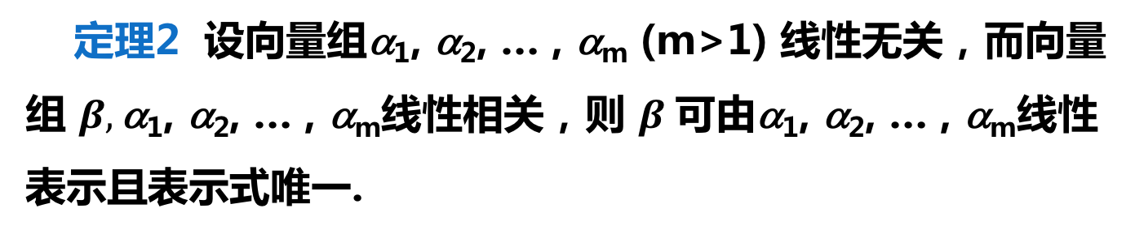
线性相关与线性组合的关系定理：
定理1 向量组α₁, α₂, … , α_{m} (m>1) 线性相关的充分必要条件是该向量组中至少有一个向量可由其余 m-1 向量线性表示.
定理2 设向量组α₁, α₂, … , α_{m} (m>1) 线性无关，而向量组 $β,\text{α}\text{1}\text{, }\text{α}\text{2}\text{, … , }\text{α}\text{m}$线性相关，则 $β$可由α₁, α₂, … , α_{m}线性表示且表示式唯一.

Slide 24
相关性的判定定理：
定理3 在一个向量组中，若有一个部分向量组线性相关，则整个向量组也必定线性相关.
注意：反之不成立.
但逆否命题成立：
一个线性无关的向量组的任何非空的部分向量组都线性无关.

Slide 25


定理4
n维向量组
A: α₁, α₂, … , α_{m}
线性相关
1º(按定义)
x₁, x₂, … , x_{m}
存在不全为零的数 使
$$x_{1}α_{1}+x_{2}α_{2}+⋯x_{m}α_{m}=0$$
2º(转化为齐次方程组)
上面方程组有非零解.
即
…
有非零解.
m
3º(用矩阵的秩)
$$R\left(A\right)<m$$
m : 向量个数
与以前类似，还是掌握转换！

Slide 26
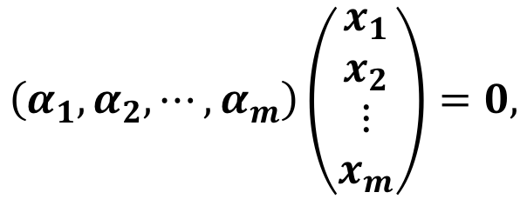

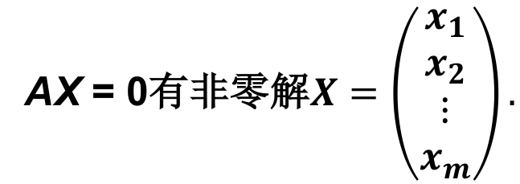
证:
1º ⇔2º：
α₁, α₂, …, α_{m} 线性相关
有不全为零的数 x₁, x₂, …, x_{m} 使
$$x_{1}α_{1}+x_{2}α_{2}+⋯x_{m}α_{m}=0$$
$$\left(α_{1},α_{2},⋯,α_{m}\right)\left(\begin{aligned}x_{1} \\ x_{2} \\ ⋮ \\ x_{m}\end{aligned}\right)=0,$$
AX = 0有非零解$X=\left(\begin{aligned}x_{1} \\ x_{2} \\ ⋮ \\ x_{m}\end{aligned}\right).$

Slide 27
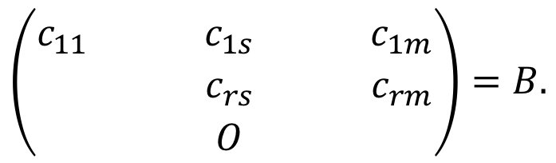
2º ⇔3º：
设 R(A) = r,
$$\left(\begin{matrix}c_{11} & \begin{matrix} & c_{1s} & \end{matrix} & c_{1m} \\ & \begin{matrix} & c_{rs} & \end{matrix} & c_{rm} \\ & O & \end{matrix}\right)=B.$$
初等行变换
A
AX = 0与BX = 0 同解.
BX = 0有非零解⇔ r < m
故，AX = 0有非零解 ⇔ r < m.

Slide 28
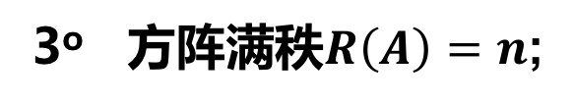
当“向量个数 = 向量维数”时：
推论1 设有n 维向量组α₁, α₂, …, α_{n} , A =(α₁, α₂, …, α_{n}), 则下列命题等价：
1º α₁, α₂, …, α_{n} 线性相关;
2º AX = 0有非零解;
3º 方阵的秩$R\left(A\right)<n$;
n : 向量个数
4º det A = 0.
推论2 设有n 维向量组α₁, α₂, …, α_{n} , A =(α₁, α₂, …, α_{n}), 则下列命题等价：
1º α₁, α₂, …, α_{n} 线性无关;
2º AX = 0只有零解;
3º 方阵满秩$R\left(A\right)=n$;
n : 向量个数
4º det A = 0.

Slide 29
例5
讨论向量组
和
的线性相关性?
解：
的线性相关.
的线性无关.
思路：
(1) 写为列向量, 拼成矩阵；
(2) 只作行变换。

Slide 30
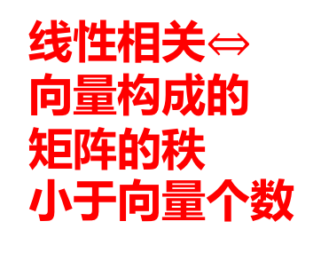
例6
t 取何值时,下列向量组线性相关 ?
解：
记
线性相关
线性相关$⇔$
向量构成的
矩阵的秩
小于向量个数
当 t = 5 时, 上面向量组线性相关.

Slide 31
例7
A, B 为非零矩阵且 AB = O, 则
(A) A 的列组线性相关, B 的行组线性相关
(B) A 的列组线性相关, B 的列组线性相关
(C) A 的行组线性相关, B 的行组线性相关
(D) A 的行组线性相关, B 的列组线性相关
设 说明 Ax = 0 或 AX=O 有非零解, 故R(A)<n, 从而 A 的列组相关; 考虑转置 ,同样的道理, 矩阵 列组即 B 的行组相关.
n : 未知量个数
即列组向量个数

Slide 32
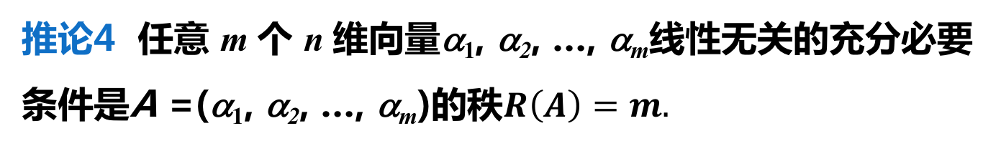
当“向量个数 $>$ 向量维数”时：
推论3 设有 n 维向量组α₁, α₂, …, α_{m} , A =(α₁, α₂, …, α_{m}), 则该 m 个 n 维向量线性相关.
推论4 任意 m 个 n 维向量α₁, α₂, …, α_{m}线性无关的充分必要条件是A =(α₁, α₂, …, α_{m})的秩$R\left(A\right)=m.$
几何意义:
在R²中， α₁, α₂线性相关 ⇔ α₁//α₂ (或共线).
在R³中，α₁, α_{2 ，}α₃线性相关 ⇔ α₁, α_{2 ，}α₃ 共面.

Slide 33
定理5
m 个 n 维向量组$α_{i}=\left(α_{i1},α_{i2},⋯,α_{in}\right),i=1,⋯,m$
线性无关，
则对应的 m 个 n+1 维向量
$$β_{i}=\left(α_{i1},α_{i2},⋯,α_{in},α_{i,n+1}\right),i=1,⋯,m$$
也线性无关.
推论5
n 维线性无关的向量组$α_{i}=\left(α_{i1},α_{i2},⋯,α_{in}\right),$ 添加 r-n
个相应分量组成的 r 维向量组仍线性无关.

Slide 34
例8
证：

Slide 35
例9
证：
用矩阵形式，

Slide 36
另证:
由于 是列满秩矩阵, 故
线性无关

Slide 37
小结： 以下为常用结论，要牢记！
(1) “部分相关, 则整体相关. 反之整体无关，则部分无关”
定理3
观察知 相关, 从而 相关.
设
相关，要证
相关.

Slide 38
(2) “短的无关, 则长的也无关. 反之长的相关, 则短的也相关”
定理5
是无关的.
也是无关的.

Slide 39
(3) “个数大于维数必相关”
定理4
推论3
A 的列组是 4 个 3 维向量, 必相关.
设
要证 A 的列组线性相关.
n : 向量个数

Slide 40
(4)
无关,
…
相关
则 可由 A 唯一表示.
定理2
这由
有唯一解.
又说明: 如果一个向量可用无关组表示, 则表示法必然是唯一的.
(唯一表示定理)

Slide 41
练习题
1、 问 是否可由向量组 线性表示？
2、
设

Slide 42
3、设
证明:
向量组
可由向量组
线性表示，写出表达式；
但向量组
不能由向量组
线性表示.

Slide 43
4、设

